Slide 1
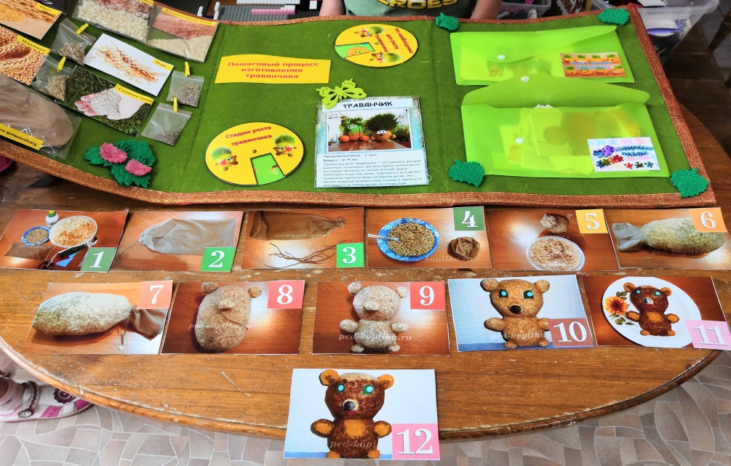
МАДОУ «Детский сад №173 « Росинка» комбинированного вида Лэпбук как средство развития познавательных и речевых способностей детей дошкольного возраста
Воспитатели: Мухамадеева Л.Л
Асеева В.П.
Учитель-логопед:Корепанова Т.Б.
2019г.

Slide 2
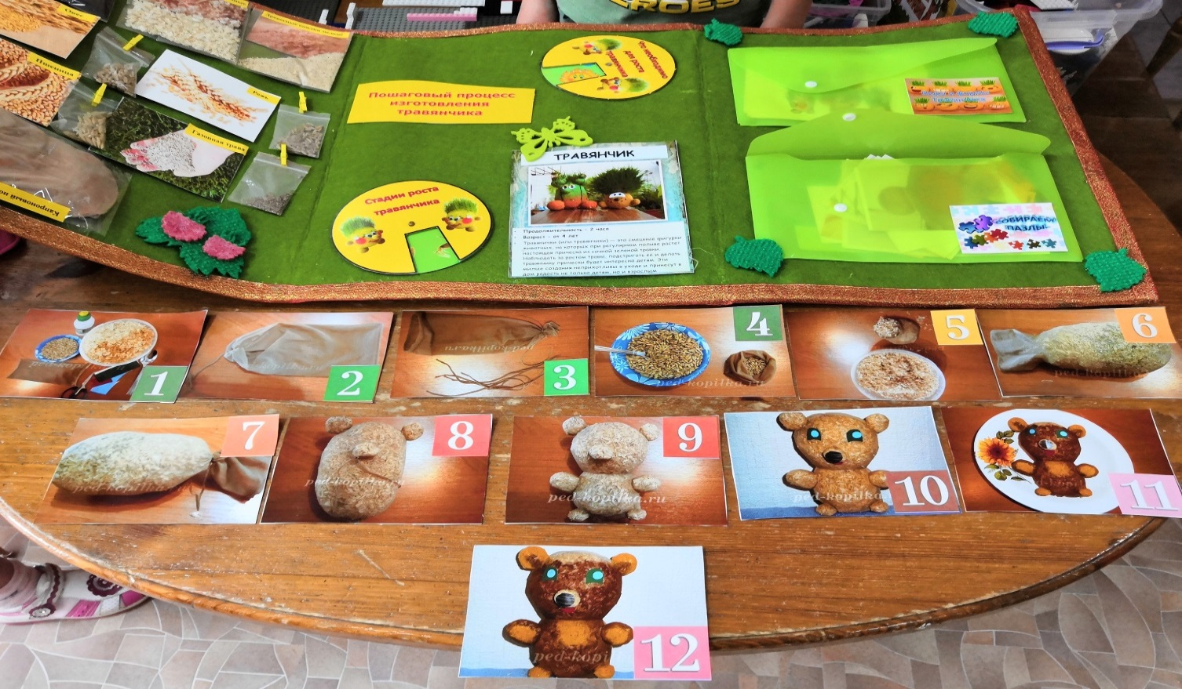
ЛЭПБУК-Тематическая интерактивная папка, коллекция маленьких книжек с кармашками и окошечками, где размещена информация в виде рисунков, схем, дидактического материала.
Прдставленный лэпбук создан для обучения поэтапному взращиванию травяников. При создании лэпбука ребенок получает информацию не в готовом виде, а добывает её сам в процессе собственной познавательно-исследовательской деятельности. Цель создания данного лепбука - равитие речи, обогащение словарного запаса у детей логопедической группы.

Slide 3
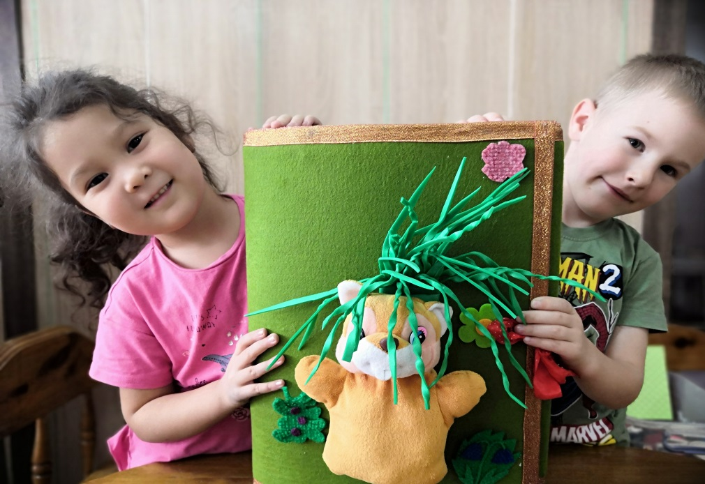
Что такое травянчик?
Травянчик – это забавная развивающая игрушка для детей, у которой на голове и спинке растет газонная трава. Это замечательное учебное пособие для детей, с которыми вы изучаете, как развивается и растет все живое, в частности растения.
Травянчики бывают самой разной формы, обычно это милые
животные или сказочные человечки.

Slide 4
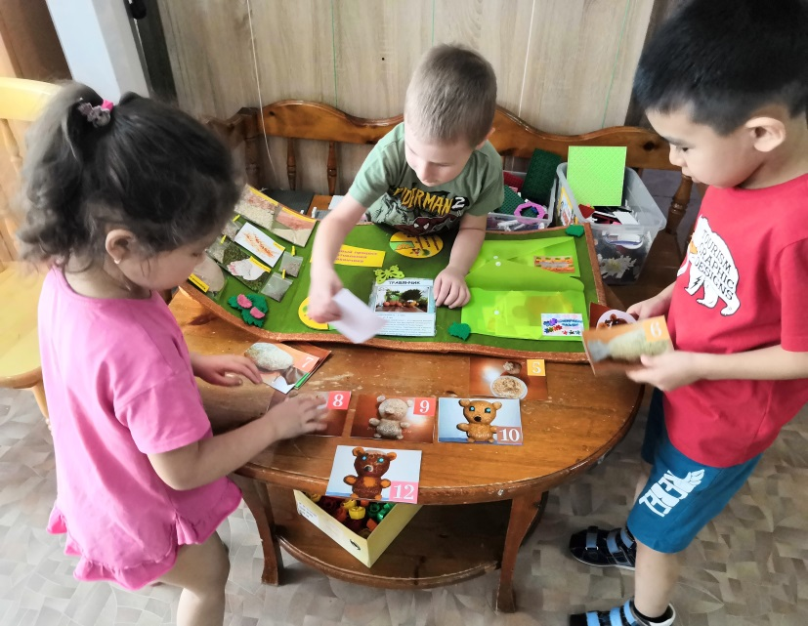
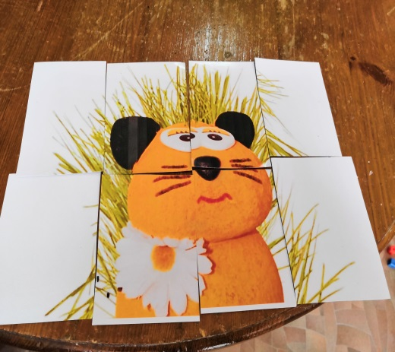
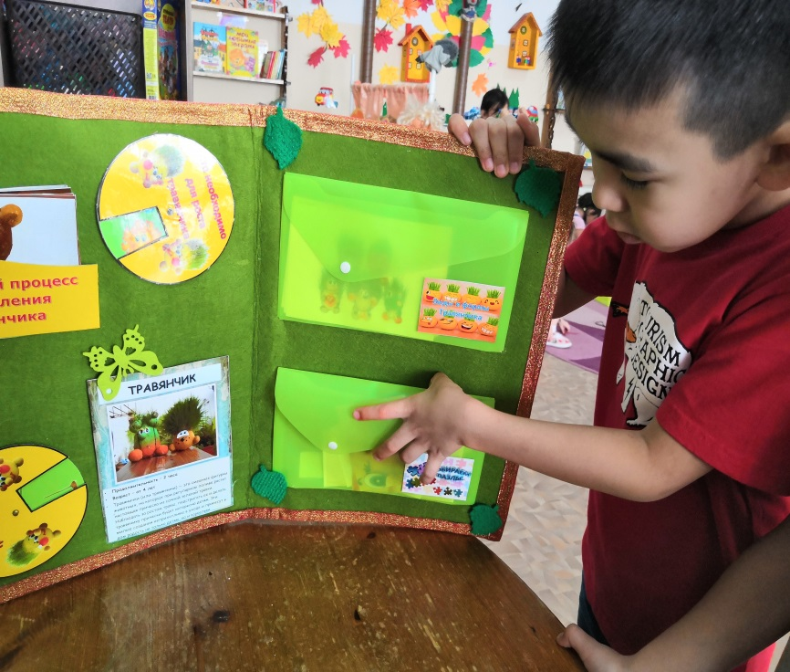
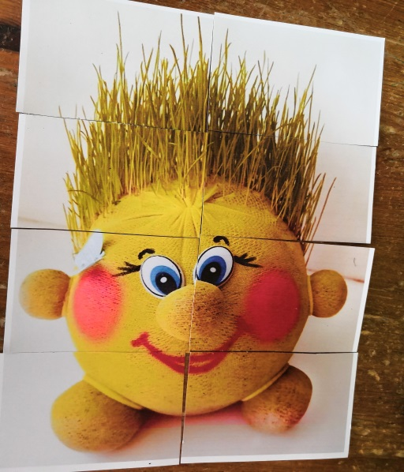
Конечно, можно купить травянчика в магазине, но намного интереснее сделать его самостоятельно вместе с детьми. Такие занятия развивают у детей одновременно фантазию и усидчивость, внимание и терпение.

Slide 5
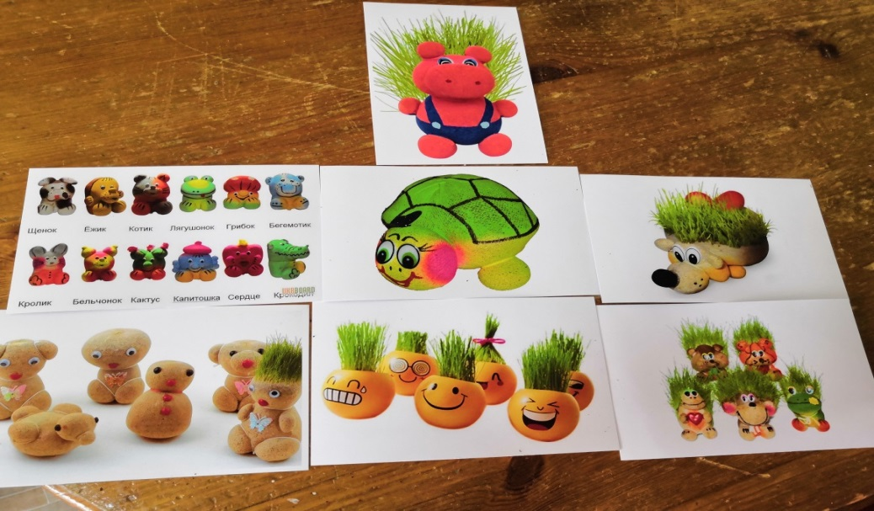
Преимущество лэпбука
Информативен
Многофункционален
Развивает связанную речь
Обладает дидактическими свойствами
Является средством художественно-эстетического развития ребенка
Обеспечивает игровую, познавательно-исследовательскую и творческую активность всех воспитанников

Slide 6
Информативен
Многофункционален
Развивает связанную речь
Обладает дидактическими свойствами
Является средством художественно-эстетического развития ребенка
Обеспечивает игровую, познавательно-исследовательскую и творческую активность всех воспитанников

Slide 7
Пазлы. Развиваемся, играя.
Пазлы в логопедической работе с детьми - это самая доступная игрушка, развивающая логическое мышление, память, внимание , воображение, мелкую моторику, ориентировку в пространстве и автоматизацию поставленных звуков. Учит правильно воспринимать связь между частью и целым.

Slide 8
С целью повышения мотивации на занятиях мы часто используем дидактическую игру «Деревянные пазлы».
Игра используется в разных вариантах:
На автоматизацию и дифференциацию звуков
Выстроить по росту
Хищные-травоядные
Подобрать признаки
Загадки в сундуке (угадай кто)
Составь рассказ, придумай загадку
Какого цвета?
Кто где стоит ? (на ориентировку)
Кто пропал? (на внимание)
Определение первого и последнего звука
Мягкого и твердого согласного
Ориентирование право-лево

Slide 9
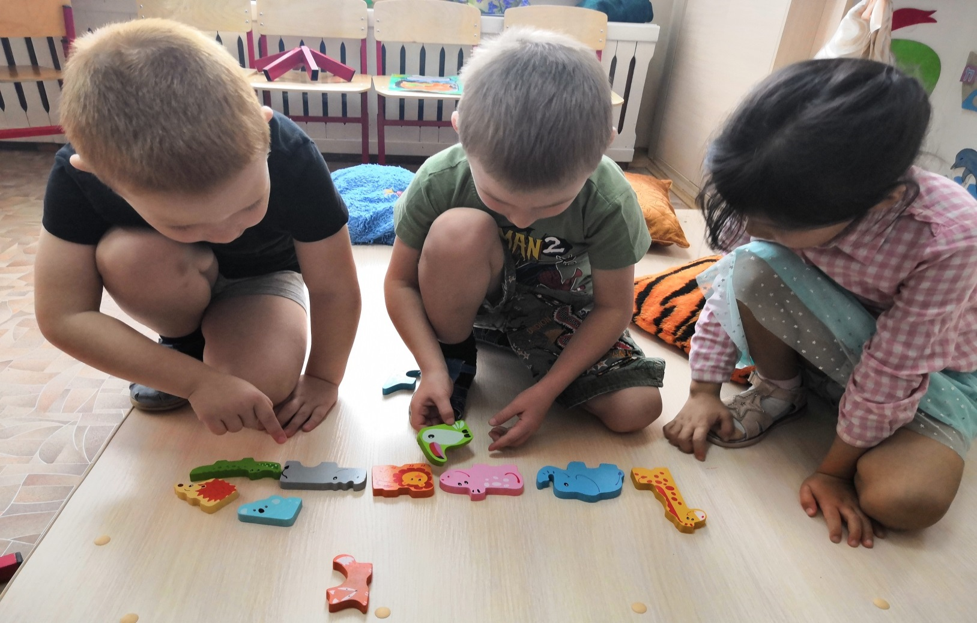
Ученые говорят о том, что дети, которые в юном возрасте собирали пазлы, во взрослом возрасте будут обладать высоким уровнем усидчивости и у них будет напор, с которым никто не сможет справиться.
Актуально для детей, у которых процессы возбуждения преобладают над процессами торможения.

Slide 10
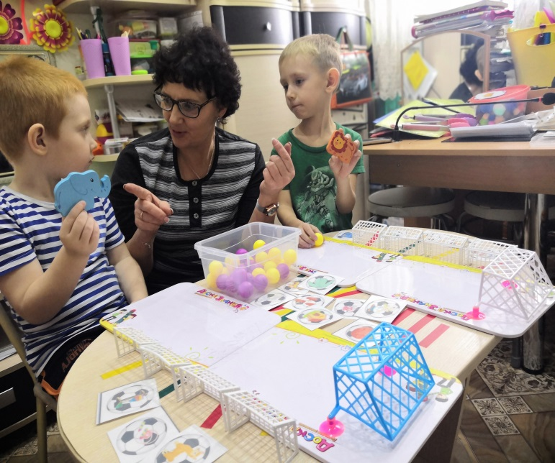
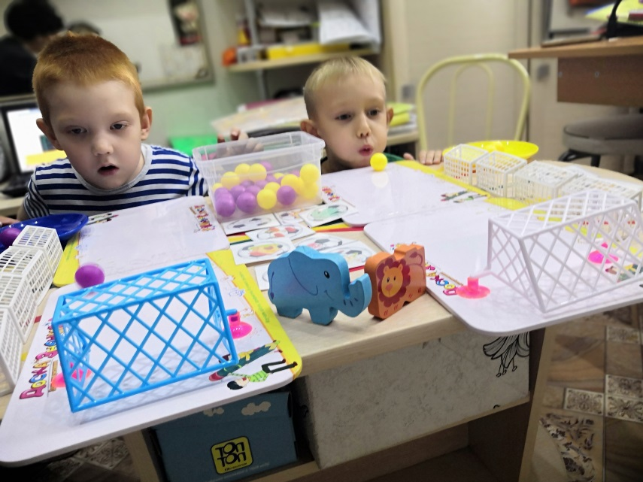
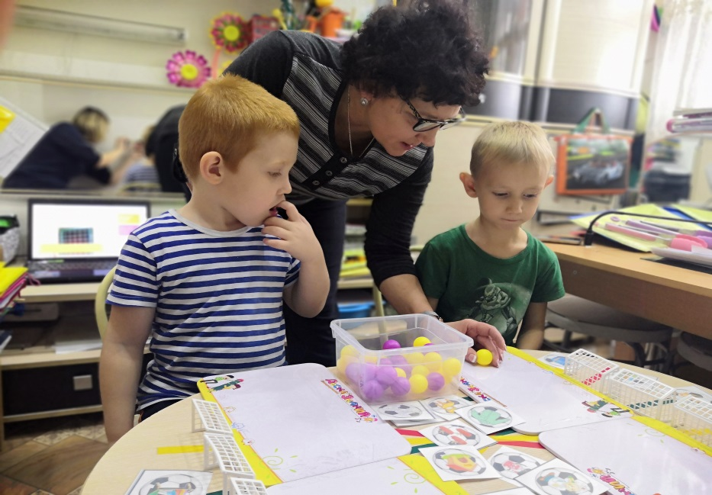
Практические примеры использования деревянных пазл
Дифференциация Р-Л
Подгрупповое занятие Дети выбирают себе животных, с которыми
будут играть в футбол. Затем находят мячи со своим звуком «л» или «р», проговаривают их, набирают себе в чашечку столько теннисных мячей, сколько нашли карточек и задувают их в ворота .

Slide 11
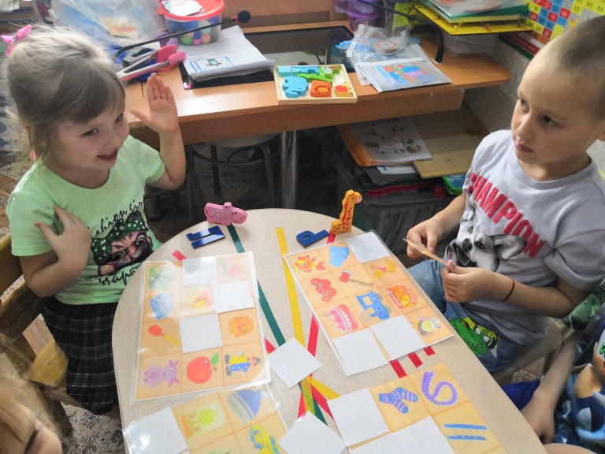
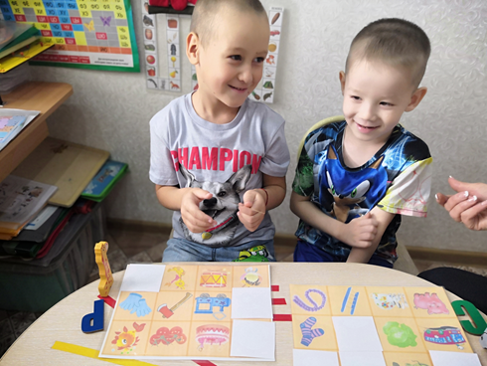
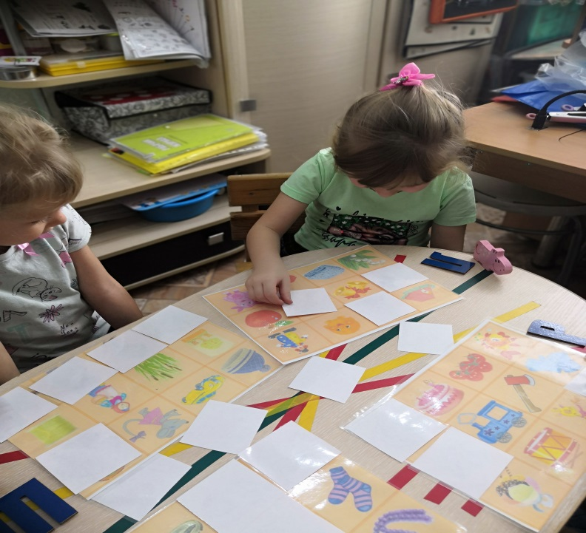
Дидактическая игра
« Какое животное быстрее закроет свой домик»
Цель игры: Автоматизация звука

Slide 12
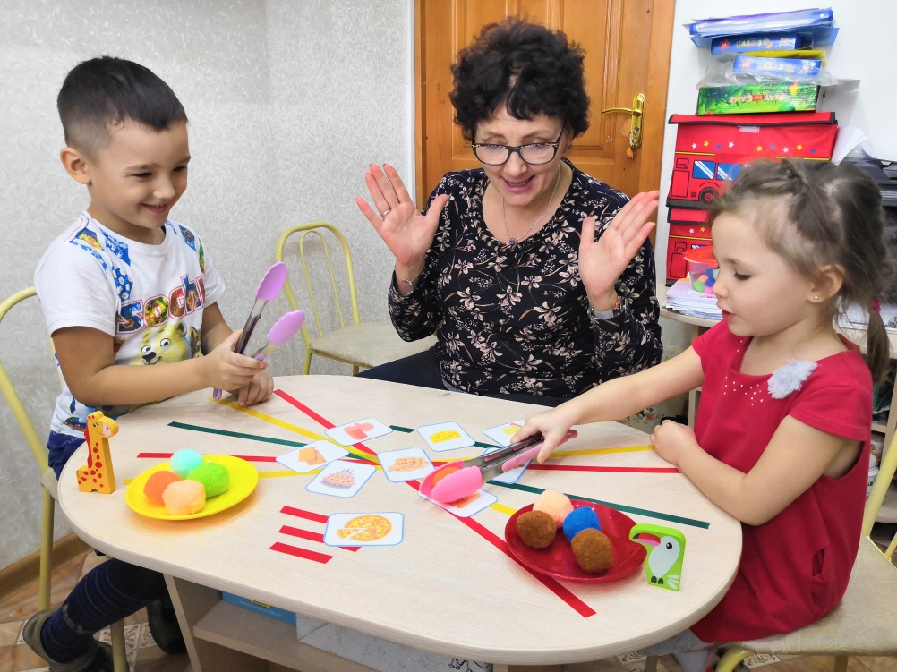
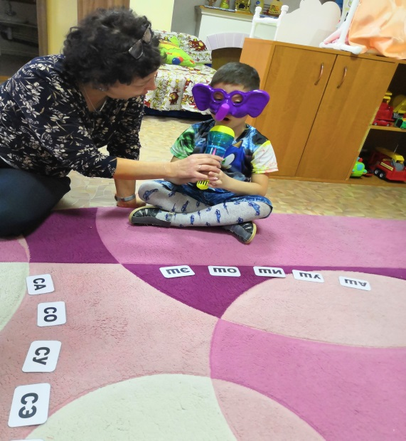
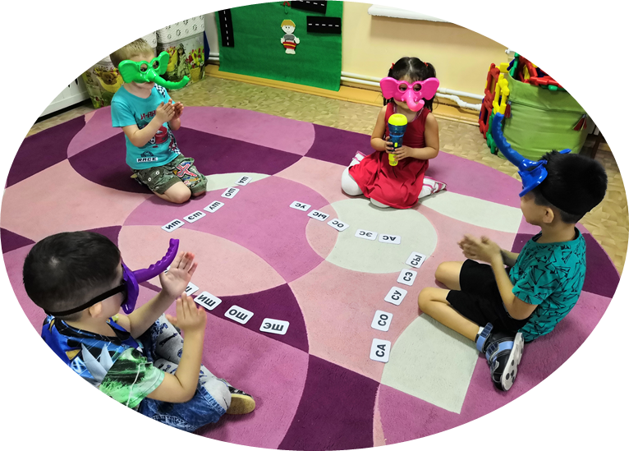
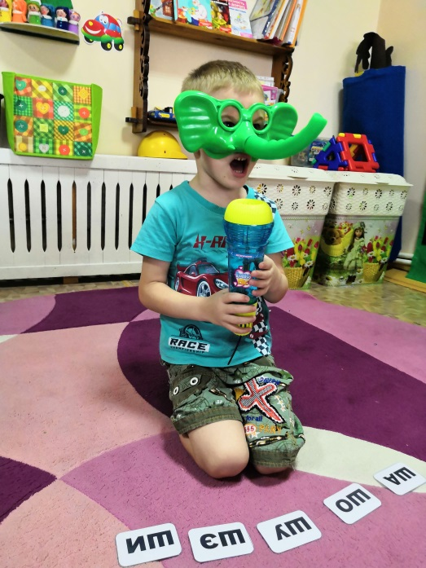
Дидактическая игра
« Накорми свое животное»
Дидактическая игра
«Музыкальные слоники»

Slide 13
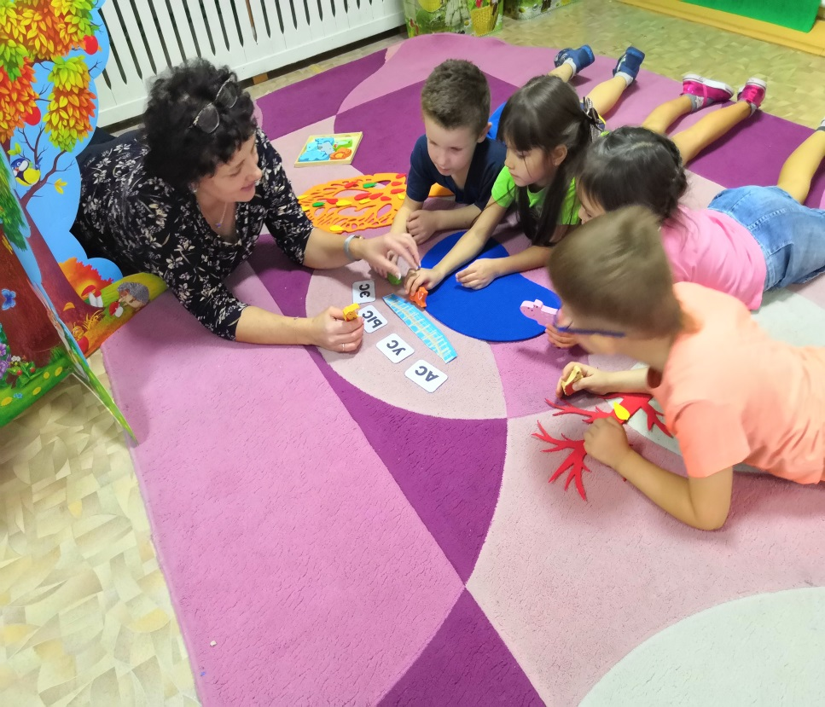
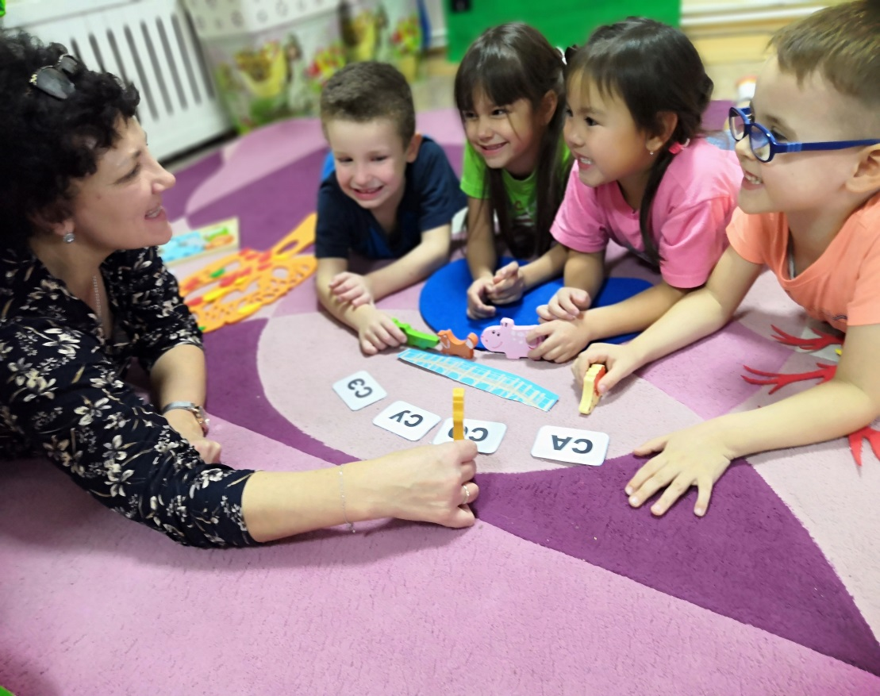
Дидактическая игра
«Пройти через мостик»

Slide 14
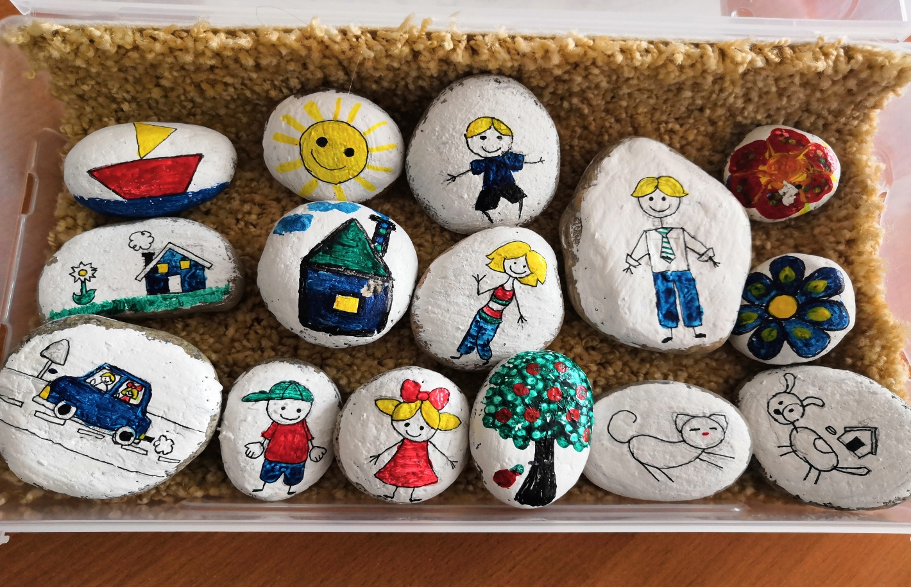
Камешки
интересный, доступный, природный для сенсорного развития, и к тому же многогранный материал для множества маленьких затей. Идей достаточно много, как можно использовать с пользой: играть, творить, изучать математику, развивать восприятие, мелкую моторику и логическое мышление.

Slide 15
Цель игры «Мешочек с камешками»: достать из мешочка камешки с первыми попавшимися картинками, а затем рассказать занимательную историю по изображениям, используя воображение.
Сюжетные камешки – отличное пособие по развитию речи для воспитателей детского сада и специалистов по раннему развитию, а учителя иностранных языков из камешков с картинками могут сделать игру для расширения словарного запаса учеников.
Это необычное игровое пособие также можно использовать для развития математических способностей и цветовосприятия.

Slide 16
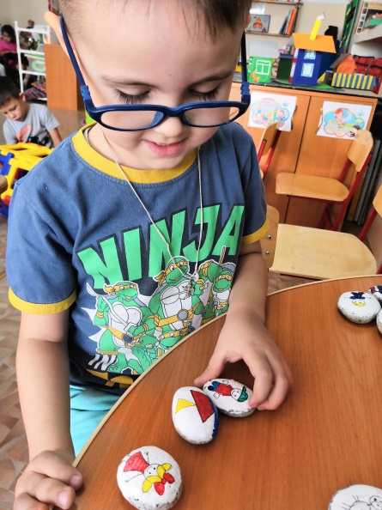
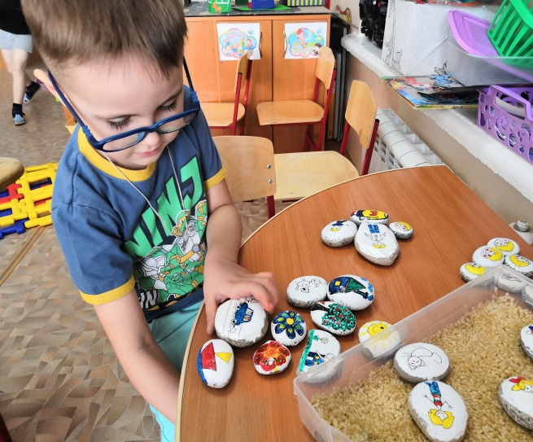
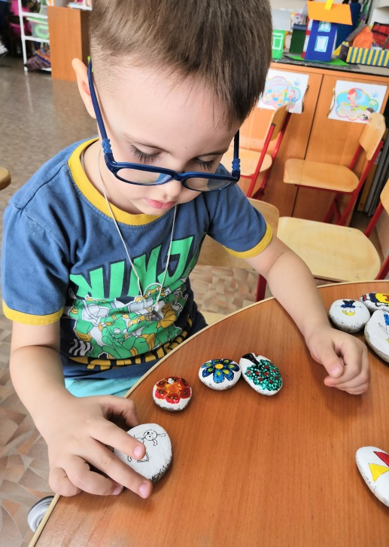
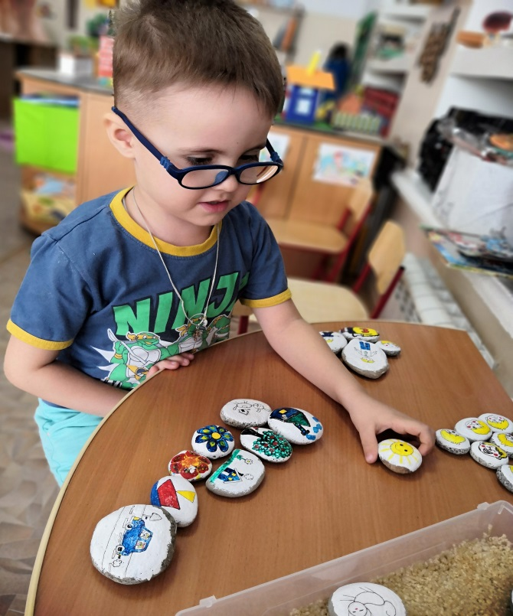
Дети очень любят собирать различные камушки и играть с ними. Малышей привлекает всё таинственное, а камни обладают какой-то неведомой энергетикой.
Игры с камнями оказывают положительное влияние и на психику ребенка. Даже простое перебирание камешков, рассматривание, поиск самого красивого делает малыша спокойным и уравновешенным. Работая с замкнутыми, застенчивыми детьми, было замечено, что им важна личная территория, возможность побыть в одиночестве. Наедине с собой они играют, адаптируясь и приспосабливаясь к сложным ситуациям. У застенчивого малыша мир фантазий очень богат. Сначала малыш перебирает камешки, рассматривает, после чего подключаюсь и начинаем вместе играть

Slide 17
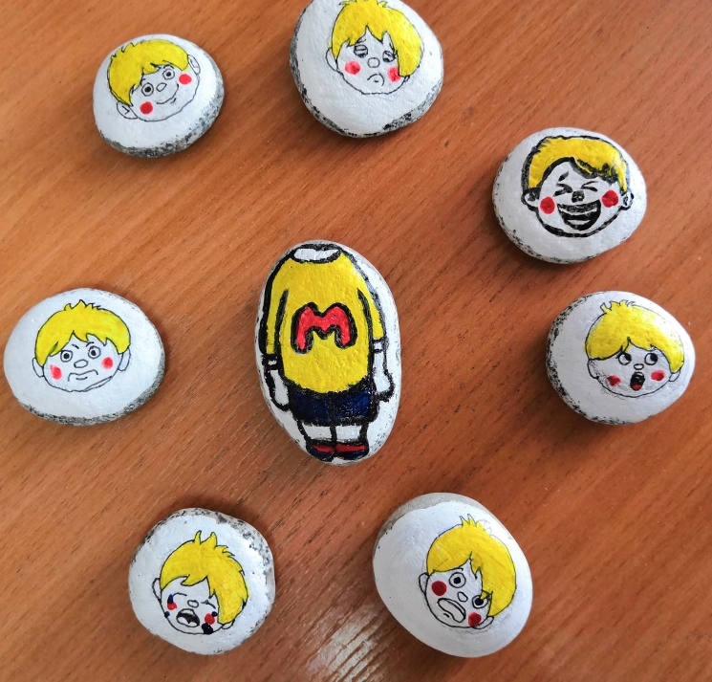
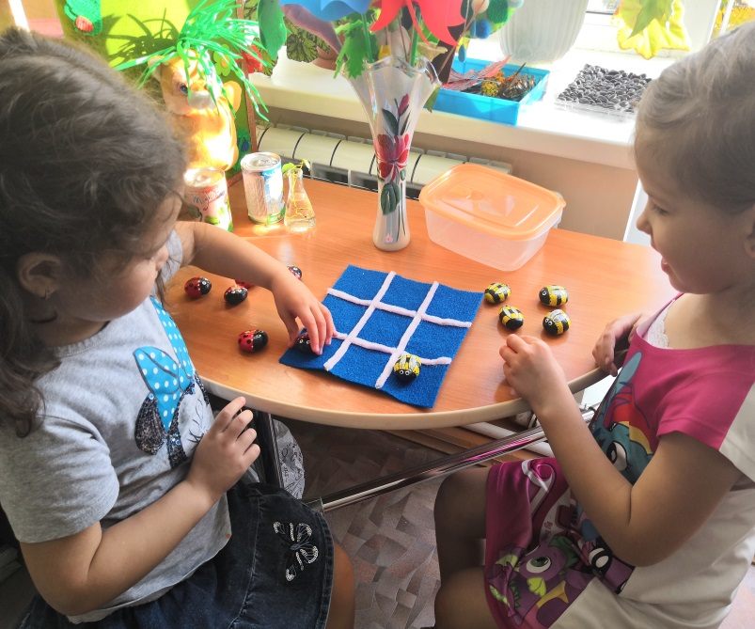
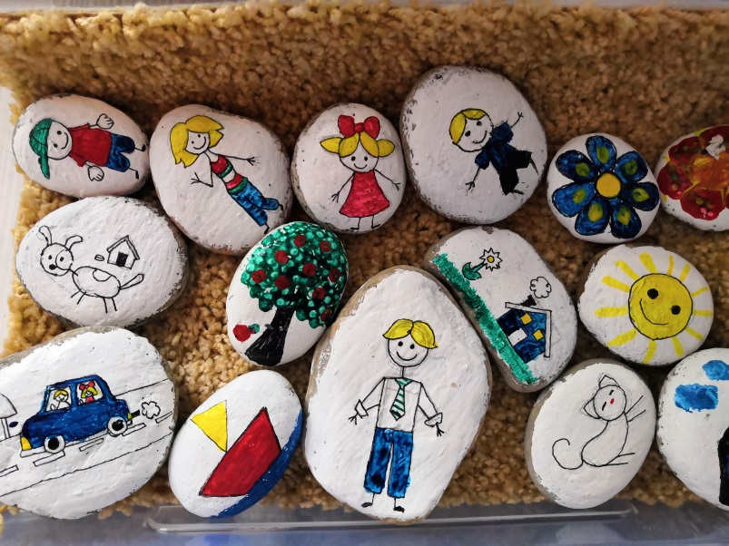
Сочиняй историю по камушкам
Камешки с картинками – это оригинально и занимательно. С ними можно затеять веселую творческую игру практически где угодно.
Игра развивает внимание, логическое мышление и фантазию, а также помогает активизировать речь детей дошкольного возраста.
Декорирование морской гальки – замечательная идея для организации досуга дома, на прогулке, в дороге – с родителями. В этой игре нет победителей и побежденных, все участники получают заряд положительных эмоций.
Хранить камешки для игр удобнее всего в тканевых мешочках.

Slide 18
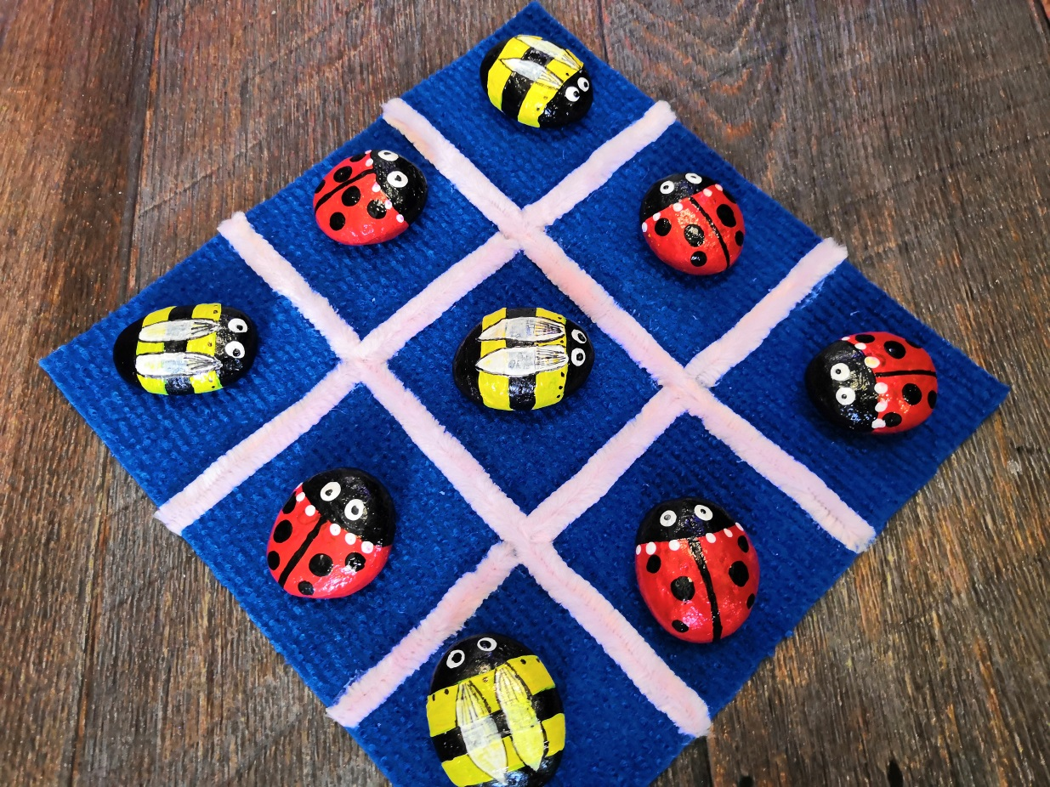
Игра «Крестики – нолики»
Проводится как обычные крестики - нолики, только фигурами одного размера, но разного цвета и разной формы.

Slide 19
Камешки и игры с ними очень нравятся детям, их можно придумать большое количество. Таким образом, игры с камнями совмещают в себе и приятное, и полезное занятие для развития детей.
Успехов Вам в творческой деятельности!

